Slide 1
Способы разрешения конфликтных ситуаций
«Конфликты, они повсюду, они касаются всего, что мы делаем, всех, с кем мы общаемся, но самое смешное то, что все споры по сути одинаковы. Два человека кричат, обвиняют друг друга, избегают и при этом боятся сказать друг другу о своих чувствах. Просто поговорите, когда хочется сбежать, откройтесь, когда хочется напасть, это же так просто, так очевидно, но в тоже время так тяжело»

Slide 2
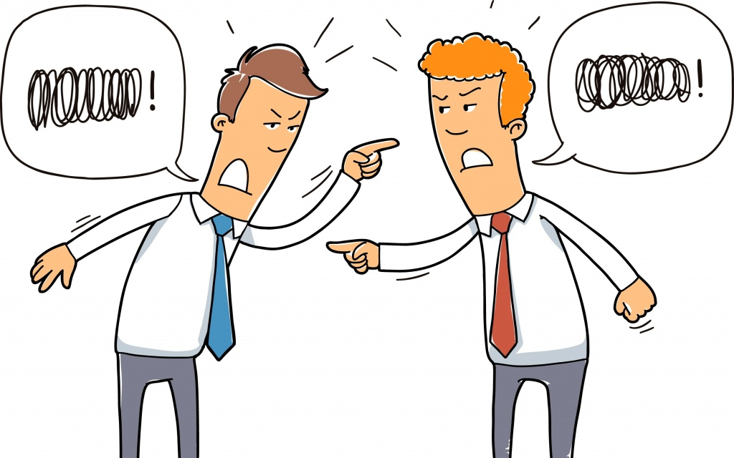
СТРОКА 1 – ОПРЕДЕЛЯЕМОЕ ПОНЯТИЕ;
СТРОКА 2 – ДВА ПРИЛАГАТЕЛЬНЫХ К НЕМУ;
СТРОКА 3 – ТРИ ГЛАГОЛА К НЕМУ;
СТРОКА 4 – ФРАЗА ИЗ ЧЕТЫРЕХ-ПЯТИ СЛОВ;
СТРОКА 5 – ВЫВОД (ОБОБЩЕННОЕ ПОНЯТИЕ, Синоним И Т.П)
СИНКВЕЙН – ПОЭТИЧЕСКАЯ ФОРМА, КОТОРАЯ ПОЗВОЛЯЕТ ОБОБЩИТЬ ФАКТИЧЕСКИЙ ИЛИ АССОЦИАТИВНЫЙ МАТЕРИАЛ ПО КАКОЙ-ЛИБО ТЕМЕ. СИНКВЕЙН СОСТОИТ ИЗ ПЯТИ СТРОК И ВЫСТРАИВАЕТСЯ СЛЕДУЮЩИМ ОБРАЗОМ:

Slide 3
Конфликт (от лат. сonflictus – столкновение)
отсутствие согласия между двумя или более сторонами, которые могут быть конкретными лицами или группами.
Каждая сторона делает все, чтобы принята была её точка зрения и цель, и мешает другой стороне делать то же самое.
По объему конфликты подразделяют на:
· внутриличностные;
· межличностные;
· между личностью и группой;
· межгрупповые.

Slide 5
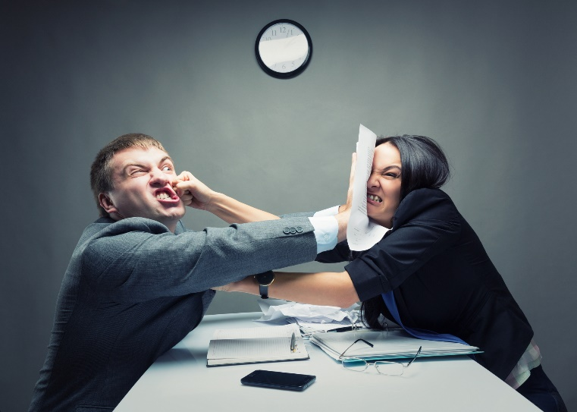
Конфликт
конструктивные
деструктивные
способствуют принятию
обоснованных решений и
развитию взаимоотношений
препятствующие эффективному
взаимодействию
и принятию решений

Slide 6
Навыки общения и приемы коммуникации при конфликтах (эффективные инструменты медиации)
Формулировка вопросов
Вопросы в начале (для определения интересов и сбора информации):
Что вас в основном заботит?
Как вы воспринимаете данную ситуацию?
Информационные вопросы (конкретизация и объяснение ситуации):
1. Не могли бы вы более детально рассказать о том,
что вы сейчас затронули?
2. Можете рассказать мне больше, чем сказали?
3. Когда это произошло?
4. Каковы были некоторые обстоятельства?

Slide 7
Навыки общения и приемы коммуникации при конфликтах (эффективные инструменты медиации)
Формулировка вопросов Уточняющие вопросы (для разъяснения непонятных моментов):
Что вы понимаете под этим термином?
Не могли бы вы уточнить конкретно?
Как это изменит ситуацию для вас?
Не могли бы вы помочь мне лучше понять,
как все будет работать?

Slide 8
Навыки общения и приемы коммуникации при конфликтах (эффективные инструменты медиации)
Формулировка вопросов Вопросы для решения конфликта
(для разработки вариантов решений):
1. Какое возможное решение этого спора?
2. Как этот вариант примет другая сторона?
3. Что произойдет, если...
4. Какой, по вашему мнению, существует вариант для
разрешения этой ситуации?
5. Как могут обе стороны это разрешить?

Slide 9
Навыки общения и приемы коммуникации при конфликтах (эффективные инструменты медиации)
Активное слушание
Обращаем внимание на то, что говорит выступающий, повторяем (иногда другими словами) важную часть содержания речи выступления, а также выражаем эмоции. Это помогает уточнить неясные моменты. Данный прием полезен в ситуациях, когда одна из сторон демонстрирует сильные эмоции, когда мнения сильно разняться.
Необходимо все внимание уделить говорящему.
Надо попытаться уделить все свое внимание, смотреть в глаза,
всем своим видом показывать, что слушаете очень внимательно.
Активное слушание - это принятие человека и его точки зрения.

Slide 10
Навыки общения и приемы коммуникации при конфликтах (эффективные инструменты медиации)
Повторите сказанное
Нужно повторить то, что было услышано от стороны. Говорящий мог высказываться критически о другой стороне, но мы не соглашаемся, не осуждаем и не исправляем то, что сказано стороной. Мы повторяем информацию, используя нейтральную лексику. Нужно говорить просто и по делу. Не нужно пытаться повторить все детали сказанного, а выделить основные моменты.
Необходимо показать говорящему, что его понимают
Воспринимайте чувства говорящего!
Нужно уловить чувства и эмоции говорящего, обратить
внимание на слова и интонацию говорящего.
Внимательно признавать и оценивать эмоции.

Slide 11
Навыки общения и приемы коммуникации при конфликтах (эффективные инструменты медиации)
Сообщения о себе
Пример:
Заявление о других Заявление о себе
Твоя музыка не дает мне заснуть Я растраиваюсь и злюсь,
ночью, это меня выводит когда громкий шум мешает спать.
из себя Ведь завтра мне рано вставать
Чувства
Эмоции
Действия

Slide 12
Навыки общения и приемы коммуникации при конфликтах (эффективные инструменты медиации)
Переформулируйте ЗАЯВЛЕНИЯ О ДРУГИХ на ЗАЯВЛЕНИЯ О СЕБЕ
Мама постоянно заставляет меня убирать в комнате, и я не успеваю делать домашние задания.
Я не успеваю делать домашние задания, потому что мне нужно убирать в комнате.
Почему он мне звонит ночью, когда я уже собираюсь спать?
Меня раздражает когда мне звонят ночью.
Папа никогда не принимает всерьез мои мысли.
Я очень растраиваюсь, когда папа меня не понимает.

Slide 13
Навыки общения и приемы коммуникации при конфликтах (эффективные инструменты медиации)
Признание и сопереживание
Необходимо сопереживать, оставаясь беспристрастным.
Признание происходит, когда педагог-психолог вербально выражает свое понимание того, что у сторон есть определеные чувства и эмоции. Даже если
он точно суммирует все сказанное стороной, сторона часто не ощущает себя услышанной, пока не признали ее чувства. Признание поддерживает самоуважение человека, который понимает что его чувства
являются ценными. Пример: вы очень старались быть хорошей дочерью
Сопереживание – демонстрация понимания того, что вы знаете,что чувствует
человек. Пример: Я вижу, что вас это расстроило

Slide 14
Навыки общения и приемы коммуникации при конфликтах (эффективные инструменты медиации)
Перерывы и молчание
Если эмоции накаляются или сторона теряет самообладание, можно сделать короткий перерыв. Это дает возможность сторонам немного подумать, и вернуться на беседу с более ясной установкой.
Также можно использовать молчание.Так как молчание часто вызывает неловкость, сторона может начать говорить и добрвольно предоставит
информацию, которую бы иначе не предоставила.
Сторона может попытаться заполнить молчание объяснениями
и дополнениями к тому, что было сказано.

Slide 15
Навыки общения и приемы коммуникации при конфликтах (эффективные инструменты медиации)
Перефразирование
Смягчение тона заявления стороны, чтобы другая все услышала и поняла,
о чем речь
Подруга обвиняет меня в том, что я изменилась после того, как
перешла в другую школу.
Вас растраивает то, что подруга стала вас воспринимать как-то иначе, не как раньше
Близкая подруга ревнует меня к моим подругам.
Вам кажется что общение с другими подругами раздражает вашу близкую
подругу?
Друг не хочет играть со мной в игру, которую я больше всего люблю.
Вас обижает то, что друг не желает играть с вами в вашу любимую игру

Slide 16
Навыки общения и приемы коммуникации при конфликтах (эффективные инструменты медиации)
Уточнение
Необходимо для прояснения непонятных моментов и трактовок
Мой лучший друг на уроке перед учителями меня унижает.
Что вы подразумеваете под словом унижение?
Мои родители не покупают мне необходимые вещи.
Что для вас является необходимой вещью?
Я хочу измениться, а родители не дают мне этого сделать.
А как вы хотели бы измениться?

Slide 17
Навыки общения и приемы коммуникации при конфликтах (эффективные инструменты медиации)
Суммирование сказанного
Необходимо проводить итоги и делать это в нейтральной форме.
Суммирование сказанного поможет внести исправления и уточнения, а также даст возможность другой стороне услышать сказанное в нейтральном и беспристрастном виде, что смягчает эмоциональную окраску.

Slide 18
Упражнение «Достойный ответ»
Ты слишком высокого мнения о себе. Ты ведешь себя так, как будто ты самый главный здесь.
Ты никогда никому не помогаешь.
Когда я тебя встречаю, мне хочется перейти на другую сторону улицы.
Ты совсем не умеешь красиво одеваться.
Почему ты на всех смотришь волком?
С тобой нельзя иметь никаких деловых отношений.
Ты как не от мира сего.
У тебя такой страшный взгляд.
С тобой бесполезно договариваться о чем -либо. Ты все равно все забудешь.
У тебя такой скрипучий голос, он действует мне на нервы.
Посмотри, на кого ты похожа!
Ты слишком много болтаешь ерунды.
Что ты вечно на всех кричишь?
У тебя полностью отсутствует чувство юмора.
Ты слишком плохо воспитана.

Slide 19
СПАСИБО ЗА ВНИМАНИЕ
«Все конфликты в мире и в душе человека проходят через его сердце и возвращаются к нам осмысленными и понятными.
А то, что понятно, уже не так страшно»
Э. Фромм

